Slide 1
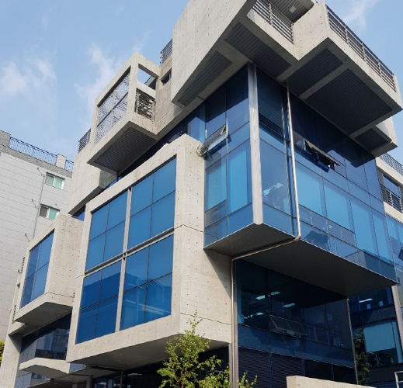
JEAWOO Co.,Ltd
Company Profile
December, 2021

Slide 2
Who WE Are
우리 회사를 간단하게 소개합니다
언제?
어디에서?
무엇을?
누구와?
아침 8시부터 5시 반까지
동절기(11월에서 2월)에는 8시반부터 5시 반까지
본사 : 선정릉역 1번 출구 도보 2분 거리
현장 : 일주일에 1~2번 정도 외근
건설현장에 타일을 납품하고 시공 현황을 관리
직접 제조X
본사 임직원 11명
현장이사 9명

Slide 3
What WE Do
두산건설, 한신공영 같은 큰 건설사들이 아파트 단지를 지을 때 타일을 납품하고 시공을 관리
타일 납품하고 시공하는 분야에서는 업계 Top (업계 1위)
제우건재
No.1 in Tile
...

Slide 4
Top Tier
업계 최고의 위치
486
(단위: 억 원)
451
471
150
22.0
19.8
18.3
매출
영업이익
매출
영업이익
매출
영업이익
2018
2019
2020
1. 타일만으로 이룬 성과
→ 타일은 건설업 면허에 미장/방수/조적과 함께 묶여 있어 이 세 가지를 함께 하는 회사가 대부분
제우건재는 오로지 타일만으로 국내에서 최고의 위치를 차지
타일 업계 국내 최고의 회사
2. 타일 = 인테리어 마감재 중 가장 고급스럽고 비싼 자재
→ 타일에 관한 전문가로 성장하고 싶다면 우리와 함께!
기업가치 3,300 억 원 ~ 1조 원

Slide 5
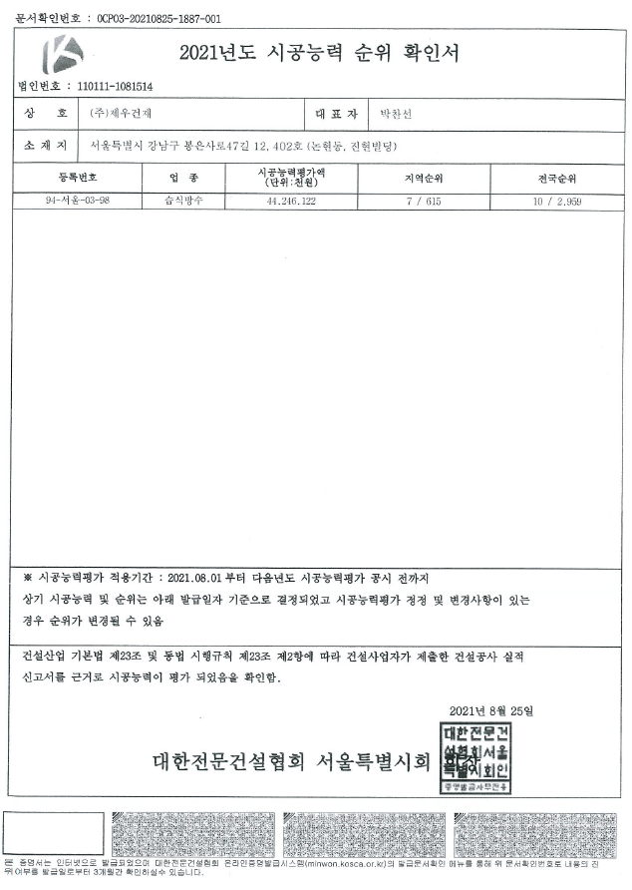
Top Tier
21년도 시공능력 순위
- 습식방수업체 중
서울지역 7위 , 전국순위 10위
- 습식방수 = 미장, 방수, 조적, 타일
- 제우건재는 타일만으로 전국 10위
→ 타일만 하는 업체 중 1위!

Slide 6
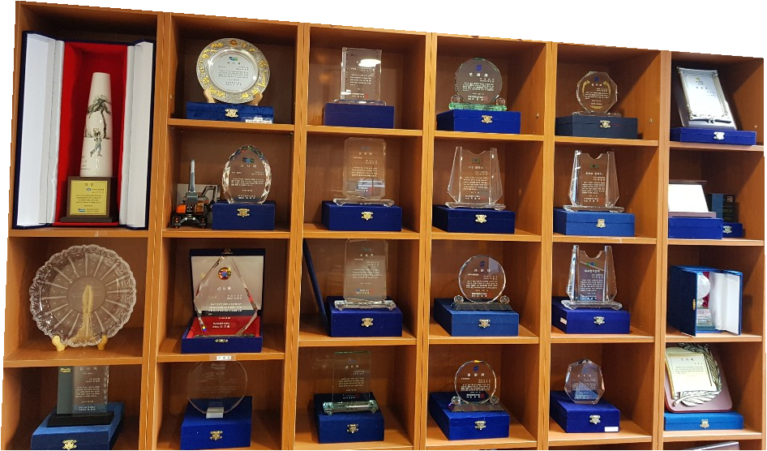
History
최우수 협력사
기업가치 3,300 억 원 ~ 1조 원
매년 두산건설, 한신공영, 신동아건설 등으로부터 최우수 협력사로 선정

Slide 7
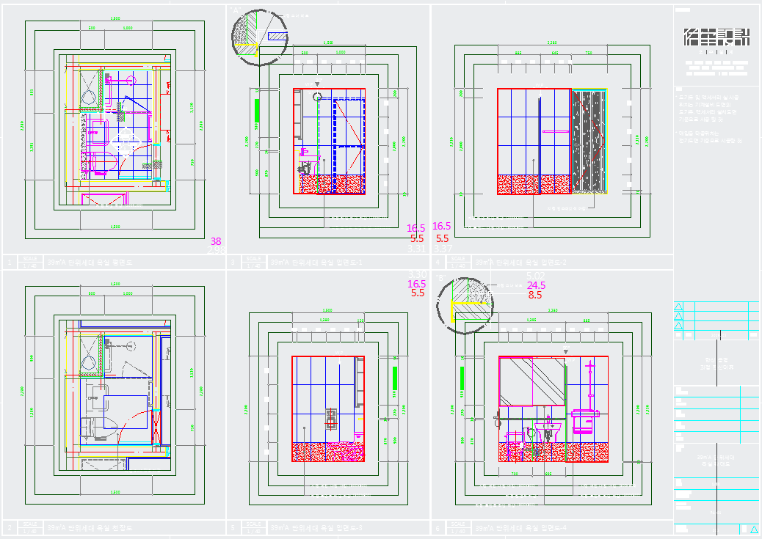
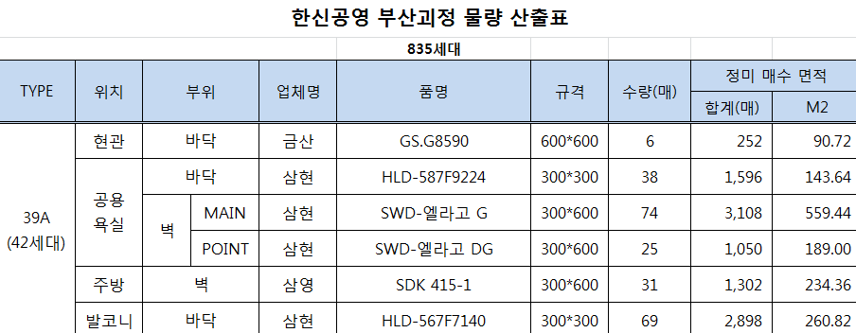
Your Position
주요 업무 (1)
수량 산출
인테리어 도면(CAD파일)을 보고 우리가 ①시공할 면적 ②자재 소요량을 산출
결과를 엑셀 파일로 정리
사용 프로그램 : Auto Cad
Excel

Slide 8
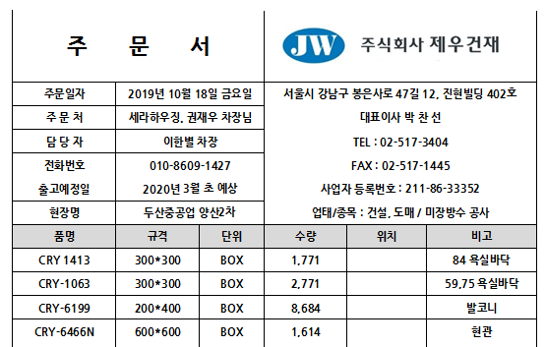
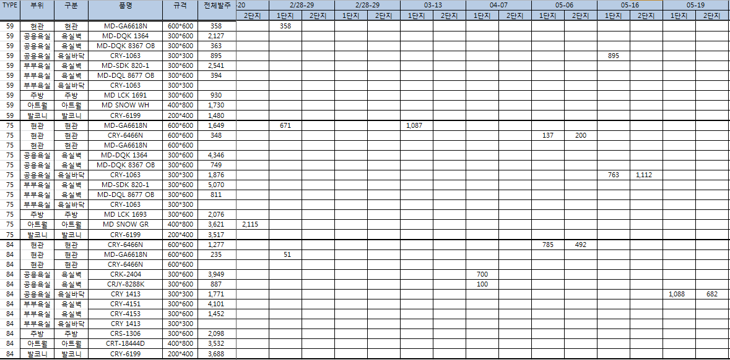
Your Position
주요 업무 (2)
자재 반입 관리
현장과 협의된 자재 납기 일정에 따라 자재 발주
자재 반입 현황표 관리
사용 프로그램 : Excel

Slide 9
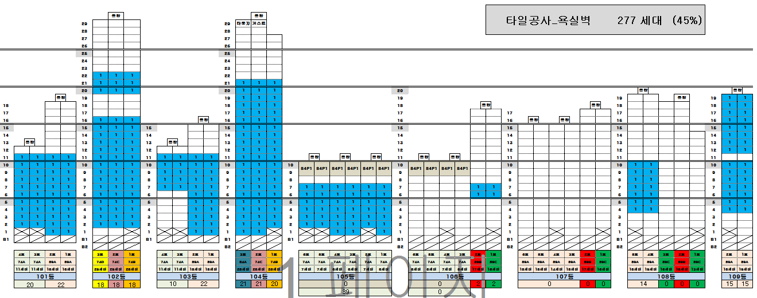
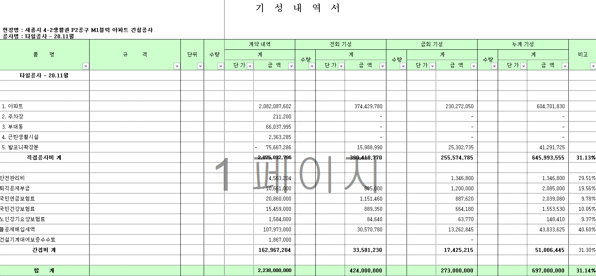
Your Position
주요 업무 (3)
기성 청구
매월 담당 현장의 자재 반입 현황, 시공 현황을 확인
각 현장 양식에 맞춰 기성 청구
(기성 청구액 = 매출)
사용 프로그램 : Excel

Slide 10
Your Position
근무 조건
연봉
근무시간
근무장소
기타
3,400 ~ 3,600 만원
3개월 수습기간
70% 급여 지급
수습 후 정규직 전환
월요일 ~ 금요일
08:00 ~ 17:30
(동절기 08:30~17:30)
선정릉역 1번 출구
일주일에 1~2회 정도 외근 (현장 회의, 현장 점검 등)
중식 제공
내일 채움 공제 가입
(수습 후 즉시)

Slide 11
감 사 합 니 다

